Slide 1
Финансовый университет при Правительстве Российской Федерации Департамент учета, анализа и аудита Кафедра «Экономика и менеджмент» Смоленский филиал
Магистерская программа
38.04.01
«Управленческий учет и контроллинг»
Форма обучения: заочная
Длительность обучения: 2,5 года
2019

Slide 2
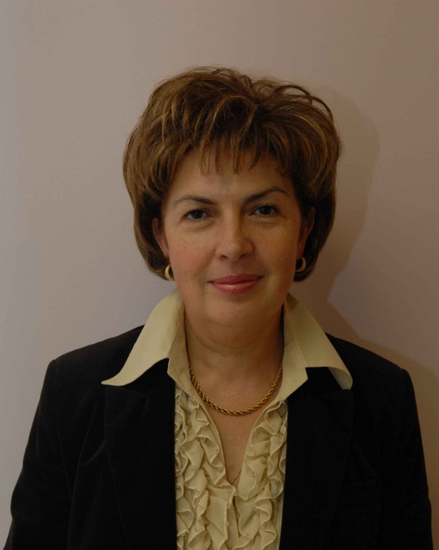
Научный руководитель магистерской программы
ВАХРУШИНА Мария Арамовна
доктор экономических наук, профессор,
Почетный работник Высшей школы, член редколлегии журнала «Международный бухгалтерский учет", член Диссертационного Совета Финансового университета при Правительстве РФ.
Автор более 170 работ в области учета, отчетности и анализа общим объемом свыше 540 п.л., в том числе монографий и учебников
СФЕРА НАУЧНЫХ ИНТЕРЕСОВ
Международные стандарты учета и финансовой отчетности, Теория и практика современного управленческого учета, Управленческие аспекты МСФО, Стратегический управленческий учет и анализ, Развитие учетных функций в системе корпоративного управления

Slide 3
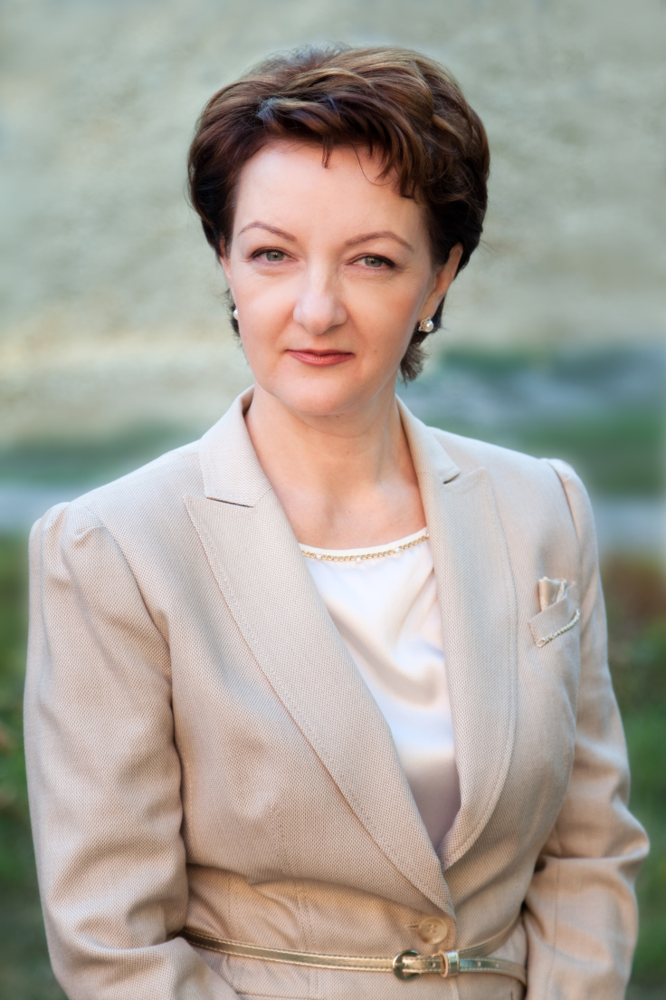
Научный соруководитель магистерской программы
ЛОЖКИНА Светлана Леонидовна
доктор экономических наук, доцент,
член Вольного экономического общества России
СФЕРА НАУЧНЫХ ИНТЕРЕСОВ:
Управленческий учет и анализ, Международные стандарты финансовой отчетности, Современные концепции управленческого учета и контроллинга, Управленческие аспекты МСФО, Стратегический управленческий учет

Slide 4
Профессиональные участники программы (г. Москва)
ЛУПАЧЕВ А.А. начальник отдела методологии финансового и управленческого учета ОАО «Федеральная пассажирская компания»
ОСТРОУХОВ А.В. директор по инвестициям, советник Председателя Совета директоров ОАО «НОВАЭМ»
ШАРОНОВ А.Ю. заместитель генерального директора ООО «ТНК-Шереметьево»

Slide 5
Профессиональные участники программы (г. Смоленск)
Хатрусов Александр Иванович — генеральный директор ООО «Смоленскаудит», руководитель ООО «АФ «Сторно»
Боровичева Светлана Евгеньевна - заместитель руководителя Управления Федерального Казначейства по Смоленской области
Винокурова Ольга Андреевна-руководитель группы специалистов по финансово-экономической работе филиала ООО «Газпром трансгаз Санкт-Петербург» - Смоленское линейное производственное управление магистральных газопроводов

Slide 6
Цель магистерской программы
Цель:
Формирование у обучающихся профессиональных знаний и управленческих компетенций для эффективной деятельности в сфере управленческого учета и контроллинга.
Целевая аудитория:
сотрудники финансово-экономических (бухгалтерских) служб организаций любых форм собственности, аудиторских и консалтинговых компаний, государственных (муниципальных) учреждений;
выпускники бакалавриата и специалитета, заинтересованные в приобретении глубоких научных знаний и практических навыков в области управленческого учета и контроллинга.

Slide 7
Конкурентные преимущества программы
Магистерская программа «Управленческий учет и контроллинг» аккредитована международной профессиональной организацией АССА the Association of Chartered Certified Accountants — Ассоциация дипломированных сертифицированных бухгалтеров.
Программа предусматривает создание индивидуальной траектории обучения посредством выбора из широкого спектра специальных дисциплин с учетом профессиональных и карьерных интересов обучающегося
Сертификация: подготовка обучающихся к сдаче экзамена на получение сертификата CIMA - Chartered Institute of Management Accountants (г. Москва).

Slide 8
Преимущества образования
По окончании программы выпускники:
владеют глубокими теоретическими знаниями и практическими навыками в области управленческого планирования, бюджетирования, учета, калькулирования, анализа финансовых результатов бизнес-сегментов;
владеют стратегическими и оперативными методами контроллинга с целью управления прибылью и выявления потенциальных резервов ее роста, формировать и формализовать финансовую и бюджетную структуры, разрабатывать учетную политику для целей управления;
владеют навыками выработки профессионального суждения при квалификации и оценке фактов хозяйственной жизни для целей принятия управленческих решений.

Slide 9
Практика и будущая карьера
Места прохождения практики:
Инспекция федеральной налоговой службы по г. Смоленск
ПАО «Сбербанк»
АО «Банк Русский Стандарт»
Филиал ФГБУ «ФКП Росреестра» по Смоленской области
ПАО КБ «Восточный операционный офис» г. Смоленск
ОАО «Газпром» и др.
Программа направлена на подготовку высококвалифицированных профессионалов в сфере учёта, анализа, бюджетирования, обладающих фундаментальными экономическими знаниями и подготовленных к аналитической, исследовательской и преподавательской деятельности в этих сферах, способных результативно работать в финансовых, налоговых службах российских и иностранных компаний, динамично поднимаясь по ступеням кадрового роста.

Slide 10
Перечень ключевых профессий
Основные профессии
Специалисты бухгалтерских, аналитических и финансовых служб различных организаций
Специалисты планово-экономических отделов
Специалисты в области стратегического планирования и контроллинга
Руководители структурных подразделений высшего и среднего звена
Организации, в которых работают выпускники
Организации различных организационно-правовых форм и видов деятельности
Аудиторские и консалтинговые фирмы
Органы государственного финансового контроля
Органы государственной статистики

Slide 11
Основные партеры программы
Минэкономразвития РФ (как основной орган власти, заинтересованный в развитии управленческого учета в России)
http://economy.gov.ru
CIMA (Институт присяжных бухгалтеров-аналитиков, ведущее международное профессиональное сообщество в области управленческого учета).
https://www.cimaglobal.com

Slide 12
Основные учебные курсы
ОБЯЗАТЕЛЬНЫЙ МОДУЛЬ
Экономика развития
Финансовые и денежно-кредитные методы регулирования экономики
Корпоративные финансы (продвинутый курс)
Маркетинговые исследования на финансовом рынке
Эконометрические исследования
Бюджетирование в системе контроллинга
Современные концепции управленческого учета и контроллинга
Управление изменениями
Финансовый учет (продвинутый курс)
Управленческий анализ
Методы и средства защиты информации в системах электронного документооборота
2019
Дисциплины по выбору
Информационные технологии в научных исследованиях
Финансовое моделирование в фирме
Финансовые рынки корпоративного инвестирования
Стратегический управленческий учет и анализ
Анализ устойчивого развития экономического субъекта
Организация системы внутреннего аудита и контроля
Организация системы управленческого учета и контроллинга на предприятии
Управленческие аспекты международных стандартов финансовой отчетности
Контроллинг эффективности бизнеса
2019

Slide 13
Сильные стороны программы
Магистерская программа
«Управленческий учет и контроллинг»
использует базовые научные школы в области
экономики, финансов и управления;
лучшие традиции преподавания управленческих
и финансово-экономических дисциплин
ВОЗМОЖНОСТИ СЛУШАТЕЛЕЙ ПРОГРАММЫ:
Повышение квалификации
через получение профессиональных сертификатов

Slide 14
Наши контакты
Смоленский филиал Финансового университета
Адрес:
214018, г. Смоленск, пр-т Гагарина, д. 22
Телефон: 8 (4812) 35 - 88 - 99
E-mail: smolensk@fa.ru
Официальный сайт: http://www.fa.ru/fil/smolensk/Pages/Home.aspx
Приемная комиссия:
График работы: Понедельник-четверг: 10:00 – 17:00
Пятница: 10:00 – 16:45
Суббота, воскресенье: выходной
Телефон: 8 (4812) 35 - 88 – 99
8 (4812) 35 - 89 – 33
8 (4812) 55 - 27 - 77
E-mail: priem.smolensk@gmail,com

